Slide 1
GERENCIA TECNICA
INFORME:
ÁREA DE COORDINACIÓN DE SUPERVISIÓN.
MES: MAYO
AÑO: 2023
01

Slide 2
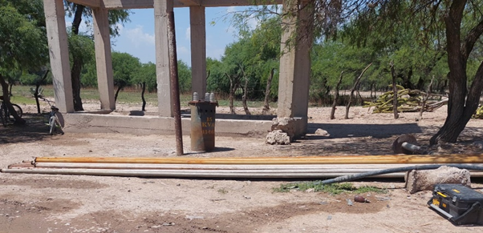
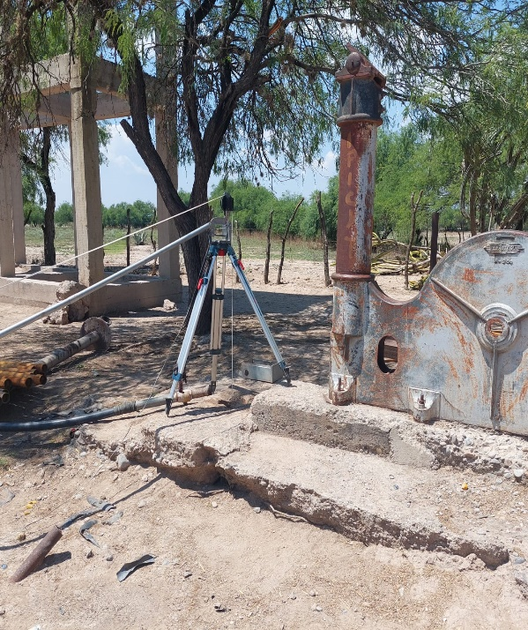
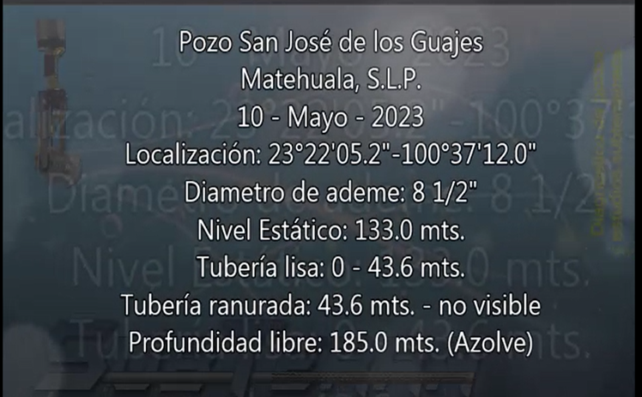
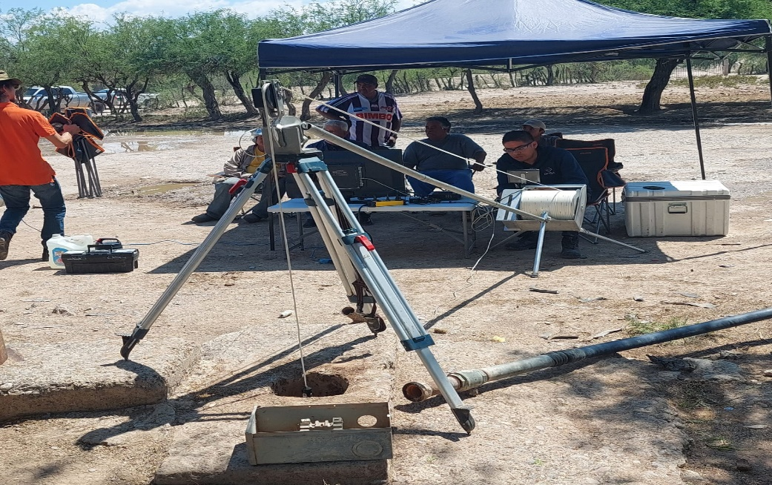
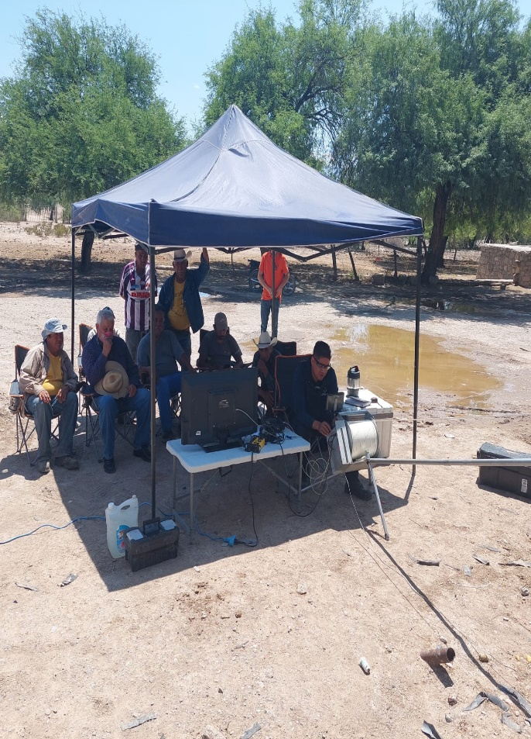
Proceso: VIDEOGRABACIÓN DE POZO PROFUNDO, UBICADO EN LA COMUNIDAD DE SAN JOSÉ DE LOS GUAJES DEL MUNICIPIO DE MATEHUALA, S.L.P.
.
04

Slide 3
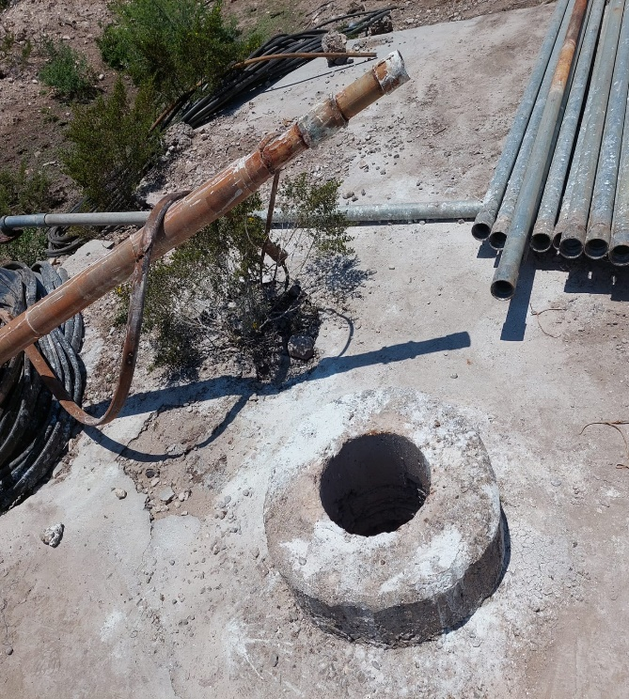
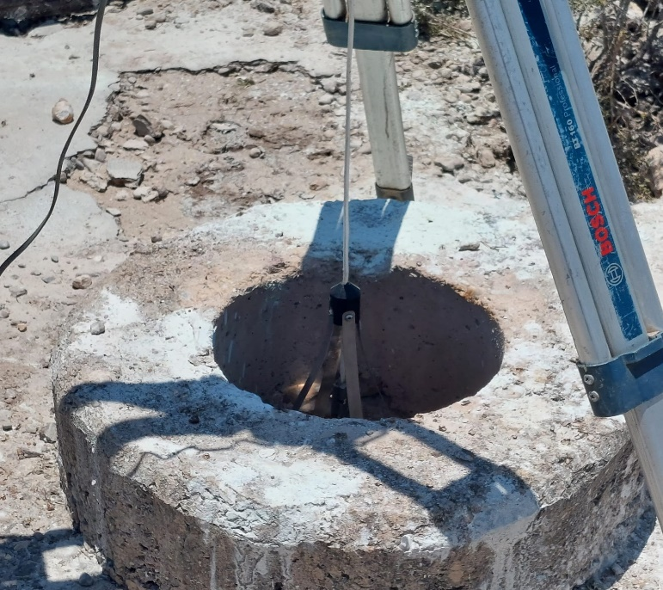
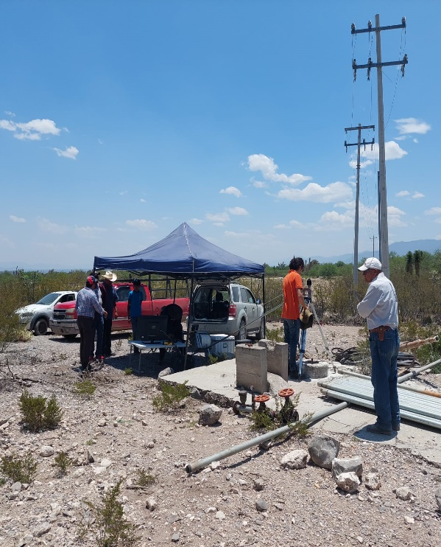
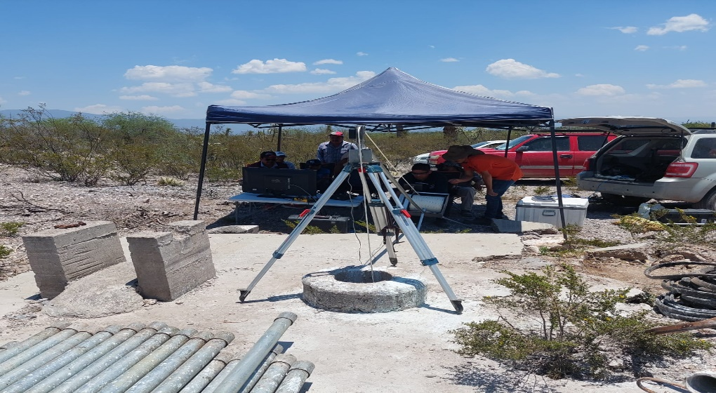
Proceso: VIDEOGRABACIÓN DE POZO PROFUNDO, UBICADO EN LA COMUNIDAD DE SAN ANTONIO DE LAS BARRANCAS DEL MUNICIPIO DE MATEHUALA, S.L.P
05

Slide 4
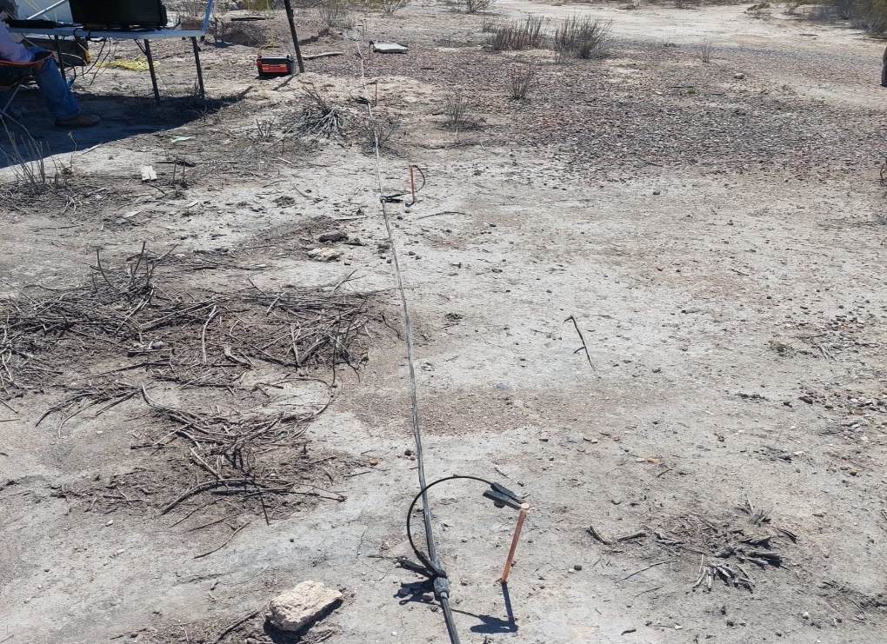
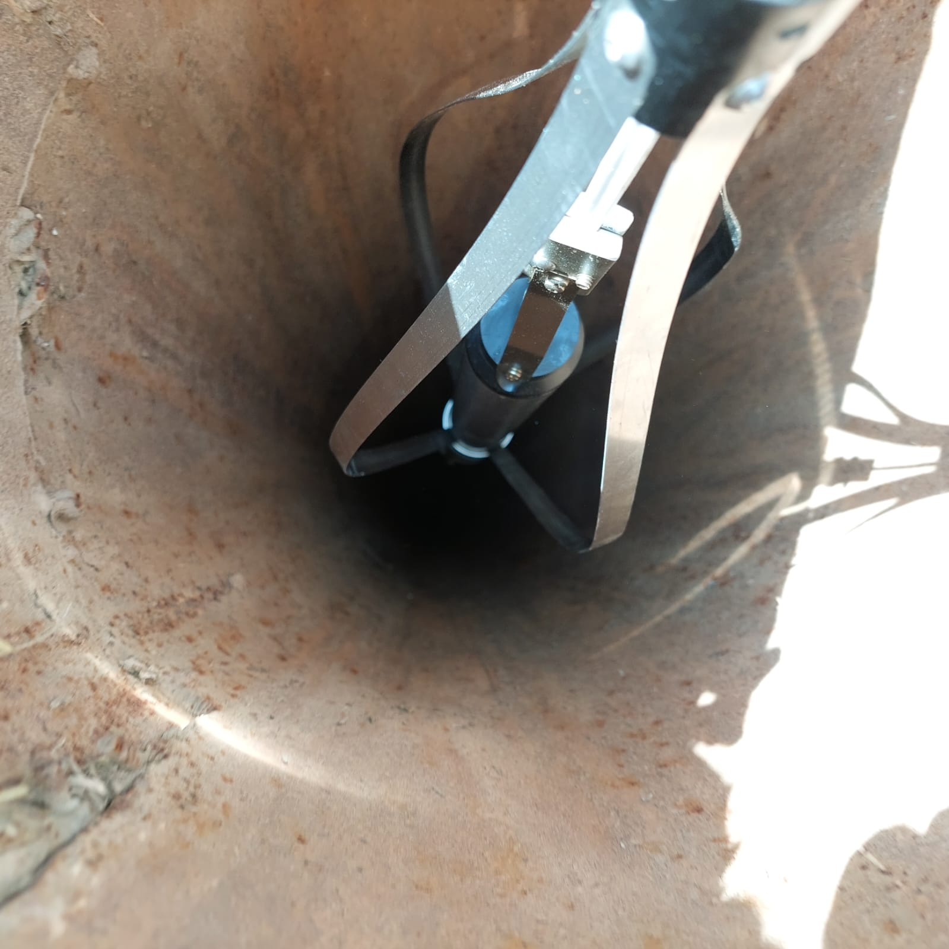
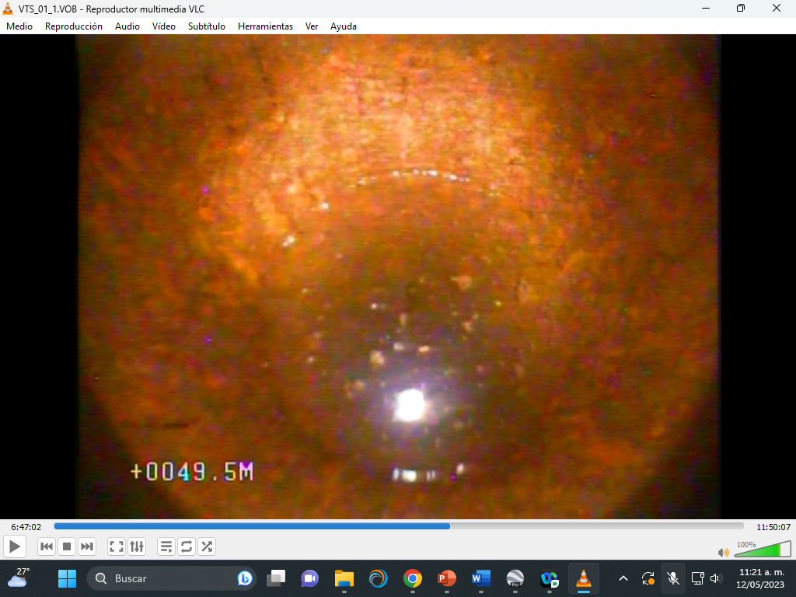
Proceso: VIDEOGRABACIÓN DE POZO No. 22, UBICADO EN EL PREDIO LOS METATES EN EL EJIDO SAN JUAN DE VANEGAS, MUNICIPIO DE SISTEMA VANEGAS, S.L.P. PROPIEDAD DEL ORGANISMO OPERADOR
06

Slide 5
INFORME:
ÁREA DE COORDINACIÓN DE SUPERVISIÓN.
MES: MAYO
AÑO: 2023
Elaboro.
_____________________________
Ing. Joel Blas Muñoz Loredo.
Coordinador de Supervisión.
Revisión.
_____________________________
Ing. Alonso Tobías García.
Gerente de Proyectos.
Vo. Bo.
_____________________________
Ing. Mario Antonio Moran Cruz.
Gerente Técnico.
Recibido.
_____________________________
Lic. Marcela Magdalena Cervantes Morales.
Coordinadora de Seguimiento a Planes y Programas
Fecha: 09-JUNIO-2023.
05

